Slide 1
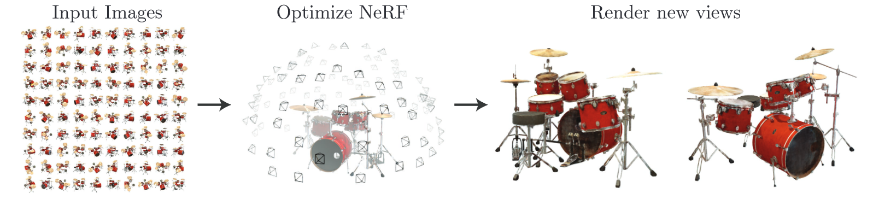
NeRF: Representing Scenes as Neural Radiance Fields for View Synthesis
Ben Mildenhall¹ Pratul P. Srinivasan¹ Matthew Tancik¹
Jonathan T. Barron² Ravi Ramamoorthi³ Ren Ng¹
¹UC Berkeley ²Google Research ³ UC San Diego

Slide 2

Overview

Slide 3
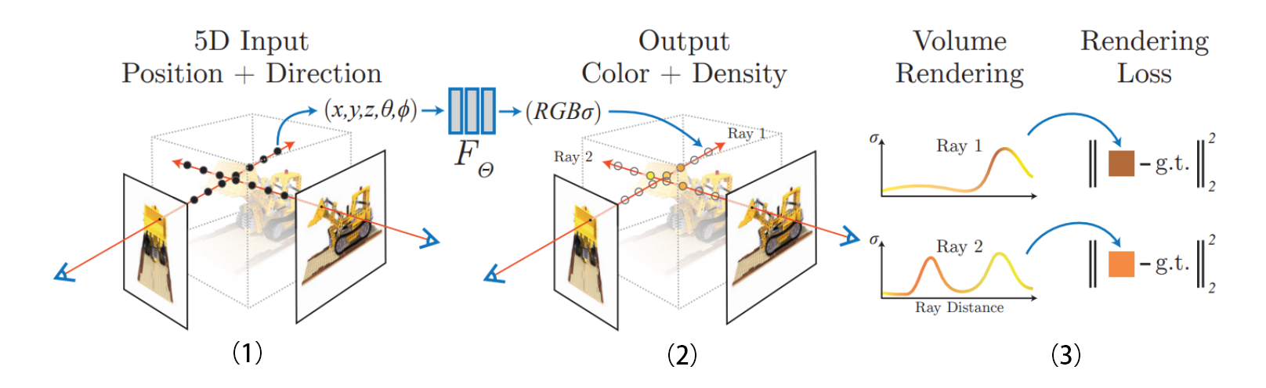
Overview
2D
MLP
3D
Volume Rendering
2D
GT images
Neural Radiance Field
generated images
Notes:
首先我介绍一下NeRF的流程。
对图片上的每个像素，发送相机光线穿过场景，并生成一组采样点。
对每个采样点，通过送入五维信息，即视角与采样位置到NeRF MLP来计算出每个采样点得到颜色和密度。所以NeRF MLP的输入是5维，输出是4维。
根据计算出的颜色和密度，由基于经典体渲染的可微渲染方法生成图像，然后与GT计算均方误差作为loss。
NeRF是一个将2D输入表征成3D场景的过程，而体渲染是将3D场景内点投射为二维图像的过程。

Slide 4
Contribution
An approach for representing continuous scenes with complex geometry and materials as 5D neural radiance fields, parameterized as basic MLP networks.
A differentiable rendering procedure based on classical volume rendering techniques, which we use to optimize these representations from standard RGB images. This includes a hierarchical sampling strategy to allocate the MLP’s capacity towards space with visible scene.
A positional encoding to map each input 5D coordinate into a higher dimensional space, which enables us to successfully optimize neural radiance fields to represent high-frequency scene content.
Notes:
NeRF这篇文章的主要贡献为三点，第一点是提出了五维神经辐射场来表征连续场景的复杂几何体；
第二点是提出一种基于经典体渲染的可微渲染方法，并采用分层采样技术来提高MLP训练能力；
第三点是引入了位置编码来提高训练速度。
所以我今天会着重讲4个重点，体渲染技术和神经网络部分的多层感知机，以及提高训练速度的位置编码和分层采样技术。

Slide 5
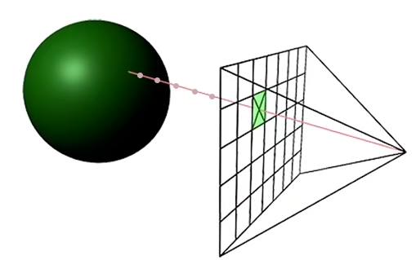
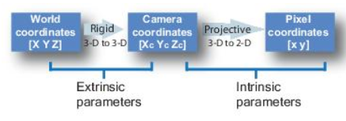
Volume Rendering
https://zhuanlan.zhihu.com/p/389653208
GAMES 101
Notes:
首先来说一下NeRF里用的体渲染技术。
如左图所示，体渲染的原理，是从相机位置向图像上的像素点打一条光线，从光线上采样一点数量的点，因为我们只有相机的世界坐标系下的坐标和每个像素的2D坐标，所以需要用到相机的内外参数去计算每个采样点的世界坐标。
这里涉及到的相机的内外两个参数矩阵，其中外参是把世界坐标系的点转换到相机坐标系下，内参则是把相机坐标系内的点投影到成像面的像素坐标系上。对具体这块有兴趣的同学建议可以去看看这个知乎专栏，或者完整的学习一下刘利刚老师他们GAMES 101的课程。
最后在成像平面得到的所有采样点颜色组合，即得到投影像素颜色。这和真实世界的光线传播是正好相反的。

Slide 6
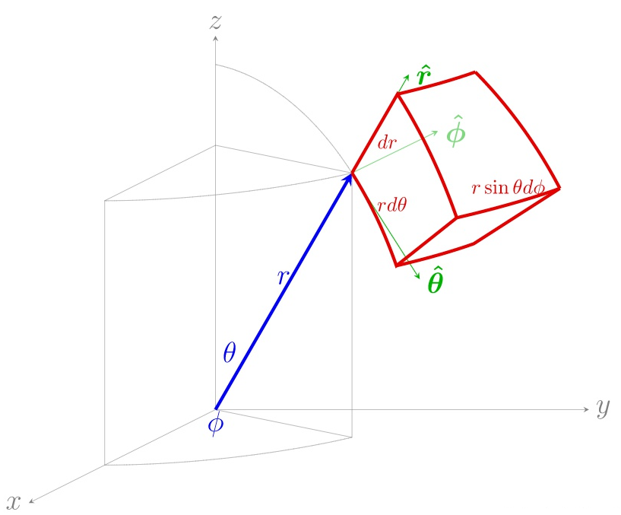
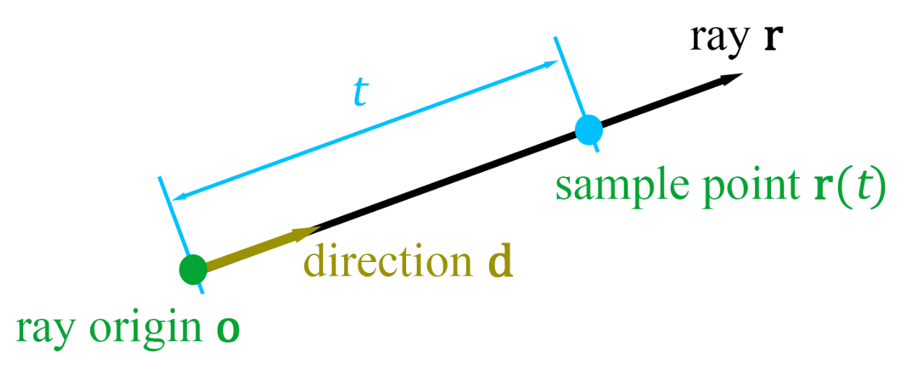
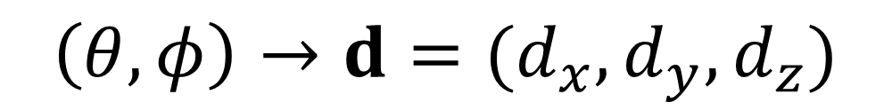

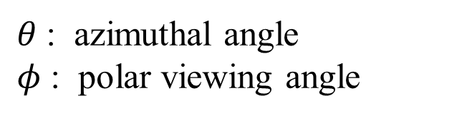
Volume Rendering
$$\left(θ,φ\right)→d=(d_{x},d_{y},d_{z})$$
$θ$: azimuthal angle
$φ$ : polar viewing angle
$$r\left(t\right)=o+td$$
Notes:
前面提到NeRF的输入5D数据中含有两个相机参数θ和φ，其分别代表光线在球坐标下的两个分量，方位角和极视角，通常可以用一组单位向量$d=(d_{x},d_{y},d_{z})$来表示.
那么光线 r 上的任意一个点 $r\left(t\right)$ 可以被表示为$r\left(t\right)=o+td$
其中 o 表示光线的起始位置，即相机位置
t 表示在这条光线上经过的距离

Slide 7
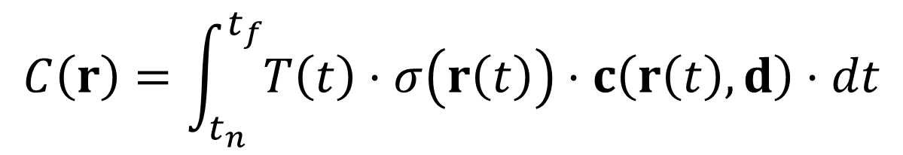
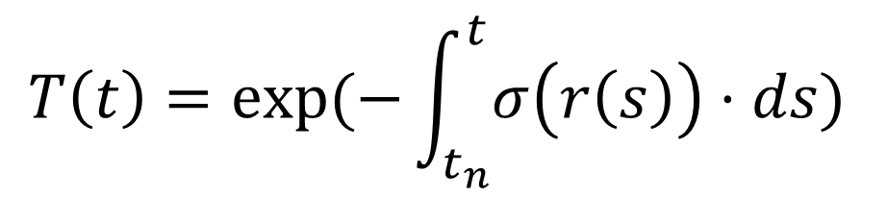
Volume Rendering
$$C\left(r\right)=\int_{t_{n}}^{t_{f}}{T\left(t\right)}⋅σ\left(r\left(t\right)\right)⋅c\left(r\left(t\right),d\right)⋅dt$$
$$T\left(t\right)=exp(−\int_{t_{n}}^{t}{σ\left(r\left(s\right)\right)⋅ds})$$
[1] Max, Nelson. "Optical models for direct volume rendering." IEEE Transactions on Visualization and Computer Graphics 1.2 (1995): 99-108.
Notes:
NeRF中给出的体渲染计算图片像素颜色的方法为
其实这个公式最早来自于1995年一篇TVCG的论文，这篇论文被认为是体渲染的开山之作。

Slide 8
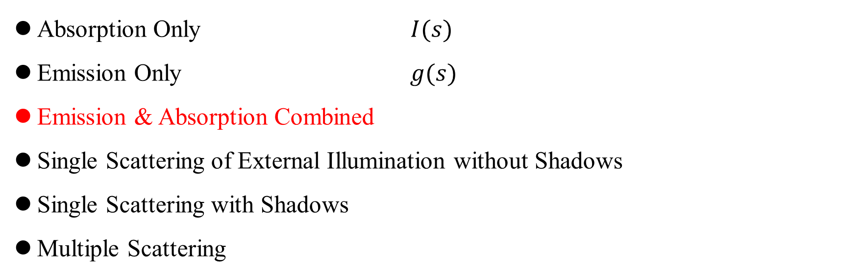
Volume Rendering
Optical Models for Direct Volume Rendering
Absorption Only $I(s)$
Emission Only $g(s)$
Emission & Absorption Combined
Single Scattering of External Illumination without Shadows
Single Scattering with Shadows
Multiple Scattering
Notes:
这篇文章根据介质的光线特性不同，把光线模型分为了多类:
仅吸收：即介质吸收所有的光，且不散射也不发射光。 所以存在衰减项 $I(s)$
仅发射：即介质可以通过外部照明的发射来增加光线，不吸收光。 所以存在源项 $g(s)$
发射与吸收结合：即通常情况下，介质又会吸收光线造成衰减，又能添加自己新的光线。
无阴影的外部照明单次散射
有阴影的单次散射和多次散射。

Slide 9
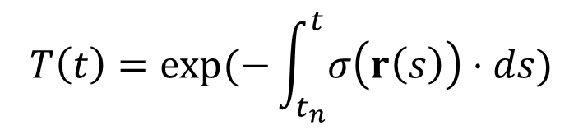
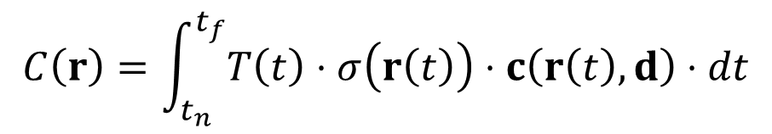
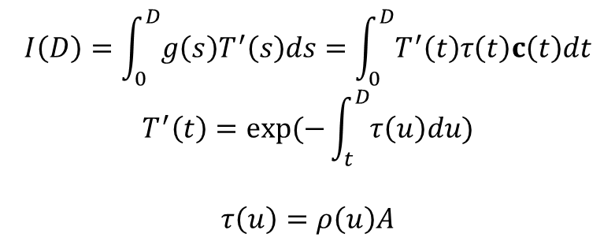
Volume Rendering
Optical Models for Direct Volume Rendering
Emission & Absorption Combined
$$C\left(r\right)=\int_{t_{n}}^{t_{f}}{T\left(t\right)}⋅σ\left(r\left(t\right)\right)⋅c\left(r\left(t\right),d\right)⋅dt$$
$$I\left(D\right)=\int_{0}^{D}{g\left(s\right)T^{′}\left(s\right)ds}=\int_{0}^{D}{T^{′}\left(t\right)τ\left(t\right)c\left(t\right)dt}$$
$$T^{′}\left(t\right)=exp⁡(−\int_{t}^{D}{τ\left(u\right)du})$$
$$τ\left(u\right)=ρ\left(u\right)A$$
$$T\left(t\right)=exp(−\int_{t_{n}}^{t}{σ\left(r\left(s\right)\right)⋅ds})$$
https://blog.csdn.net/YuhsiHu/article/details/124318473
Notes:
其中最通常被采用的就是吸收发散结合模型，NeRF也采用该模型。
那么根据文中给出的公式，从volume边缘 s=0 积分到 相机 s=D，可以得到成像平面该采样点的颜色 $I\left(D\right)$，
$τ\left(t\right)=ρ\left(u\right)A$代表消光系数,$ρ$是单位体积的粒子数，即体密度，A代表投影面积，NeRF中用$σ$来表示，反应了光被遮挡的速率。$c\left(t\right)$ 表示该相机视角下，该采样点的颜色
NeRF中，则将体密度σ作为消光系数代入，最终得到从近点t_n到采样点t的图片像素颜色的方法为：给定体密度方程 σ ，点颜色方程 c，相机位置 o，视角 d，因为在实际场景中不需要考虑离物体过远的场景，故在存在介质的区间，即近平面点 t_n​ 到远平面点 t_f​ 区间内，由任意相机光线 r 上所有的点渲染出的像素颜色 C(r) 可以这样得到：
$$C\left(r\right)=\int_{t_{n}}^{t_{f}}{T\left(t\right)}⋅σ\left(r\left(t\right)\right)⋅c\left(r\left(t\right),d\right)⋅dt$$
其中，dt 表示光线在每个积分步骤中传播的微分步长，σ(r(t)) 表示 $r\left(t\right)$ 点处的体密度， c(r(t),d) 表示光线 r 在视角 d 下 t 点颜色。由公式也能看出，视角只影响采样点的颜色，并不会影响采样点的体密度。T(t)表示从近点 t_n​ 到点 t 在无遮挡情况下的累计透明度。
大家如果对这个推导有兴趣，可以看看这篇知乎专栏。

Slide 10
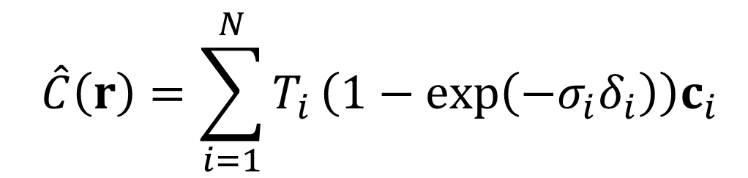

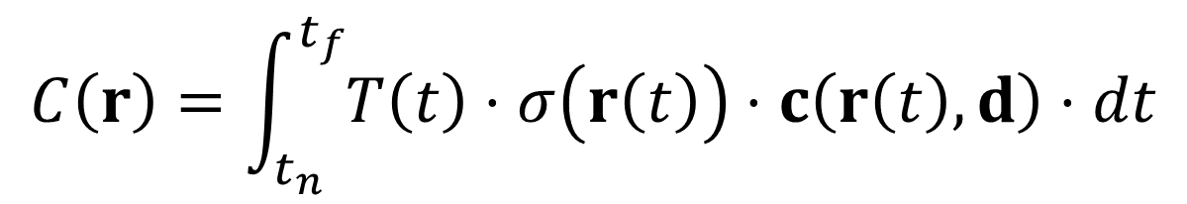
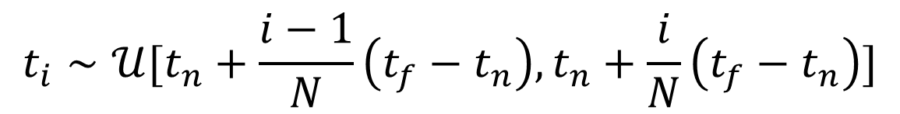
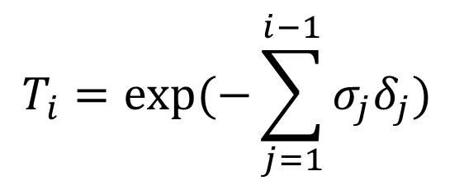
Volume Rendering
$$C\left(r\right)=\int_{t_{n}}^{t_{f}}{T\left(t\right)}⋅σ\left(r\left(t\right)\right)⋅c\left(r\left(t\right),d\right)⋅dt$$
$$\hat{C}\left(r\right)=\sum_{i=1}^{N}{T_{i}}\left(1−\exp\left(−σ_{i}δ_{i}\right)\right)c_{i}$$
$$T_{i}=exp(−\sum_{j=1}^{i−1}{σ_{j}δ_{j}})$$
$$α$$
$$t_{i}∼𝒰[t_{n}+\frac{i−1}{N}\left(t_{f}−t_{n}\right), t_{n}+\frac{i}{N}\left(t_{f}−t_{n}\right)]$$
Notes:
因为计算机只能进行离散化计算，所以该体渲染计算公式的离散采样形式为：
其中 文中将$\left(1−\exp\left(−σ_{i}δ_{i}\right)\right)$ 记为 $α$ ，$δ_{i}$ 表示相邻采样点 $t_{i}$ 和 $t_{i+1}$ 之间的距离，每个采样都在对应采样区间内进行采样。
在前面视频中有提到，针对每个采样区间，有很多很多的相机同时对这个区间进行采样，所以可以从多视角下对该采样区间产生一个三维表征。

Slide 11
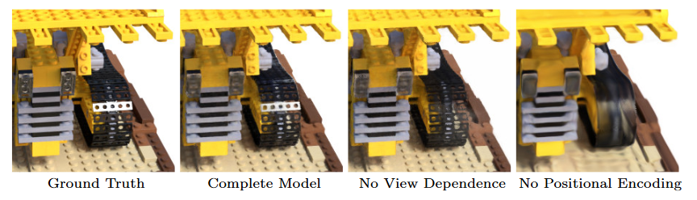
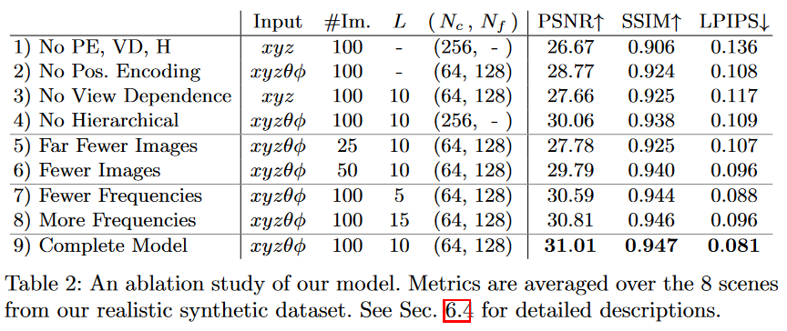
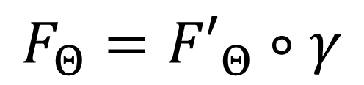
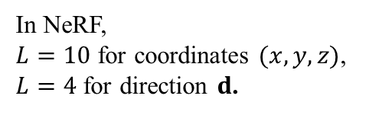
Positional Encoding
$$F_{Θ}={F′}_{Θ}∘γ$$
$$γ\left(p\right)=\left(\sin\left(2^{0}πp\right),\cos{({2^{0}πp}}\right),…,\sin\left(2^{L−1}πp\right),cos⁡(2^{L−1}πp))$$
In NeRF,
$L=10$ for coordinates $(x,y,z)$,
$L=4$ for direction $d$.
Notes:
文中用于优化NeRF的方法，第一种是高频位置编码。
如果直接将五维信息输入MLP中，会导致最终生成的渲染图在颜色和几何上对于高频信息的变化表现不佳。而位置编码可以使输入映射到高频空间来帮助网络更好地学习和拟合高频信息。
文中首先将MLP$F_{Θ}$ 替换成 ${F′}_{Θ}∘γ$，即先对输入进行一个 γ 变换。
右下角这个图是文中给出的消融实验，位置编码对于实验结果的提升还是很明显的。
这个图则更直观地展示了不使用位置编码时所缺失的大量高频信息。

Slide 12
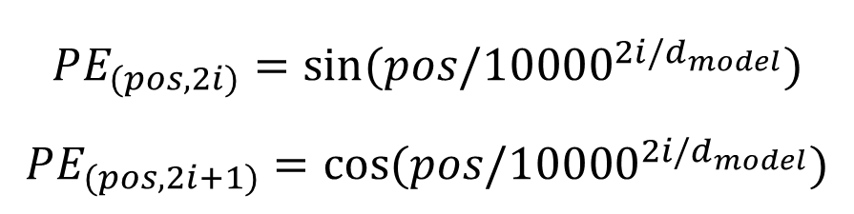
Positional Encoding
NeRF
$$γ\left(p\right)=\left(\sin\left(2^{0}πp\right),\cos{({2^{0}πp}}\right),…,\sin\left(2^{L−1}πp\right),cos⁡(2^{L−1}πp))$$
Transformer
$$PE_{(pos,2i)}=sin⁡(pos/{10000}^{2i/d_{model}})$$
$$PE_{(pos,2i+1)}=cos⁡(pos/{10000}^{2i/d_{model}})$$
Notes:
早期的transformer上也有应用位置编码，把代表编码顺序的pos嵌入token，使其和d_model同size，这样一来语义的顺序也作为高频信息被学习。
而NeRF则是把输入首先转换成正余弦的交替组合，从而学习图像的高频信息。
总而言之，个人理解Positional Encoding的作用就是使生成的结果保留更多的细节。

Slide 13
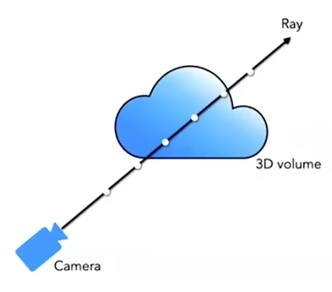
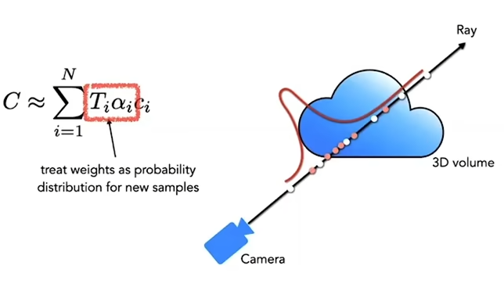
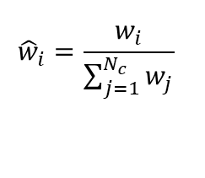
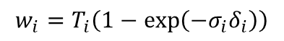

Hierarchical Volume Sampling
$${\hat{w}}_{i}=\frac{w_{i}}{\sum_{j=1}^{N_{c}}{w_{j}}}$$
$${\hat{C}}_{c}\left(r\right)=\sum_{i=1}^{N_{c}}{w_{i}}c_{i}$$
$$w_{i}=T_{i}\left(1−\exp\left(−σ_{i}δ_{i}\right)\right)$$
Notes:
另一个提升训练效率的方法是分层采样技术。
因为自由空间（free space）和遮挡区域（occluded region）这样对于计算颜色值毫无贡献但仍被重复采样的区域存在，拖慢了NeRF的训练效率，NeRF采用了分层采样的方式同时优化两个网络：粗（coarse）和细（fine）网络。
粗网络采用均匀采样的方式得到 N_c 个点，而细采样的会将粗网络输出的采样点作为权重来重新采样其所需点位，将w_i进行归一化后可以视为沿着光线方向的分段常数概率密度函数，然后使用逆变换采样获得 N_f个点，然后与粗采样结果一起作为输入用于细网络的渲染。
这种二次采样的方式可以更多采样对于计算颜色有贡献的点。

Slide 14
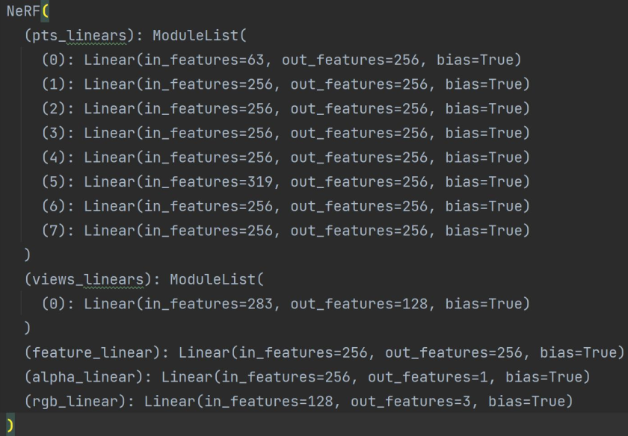
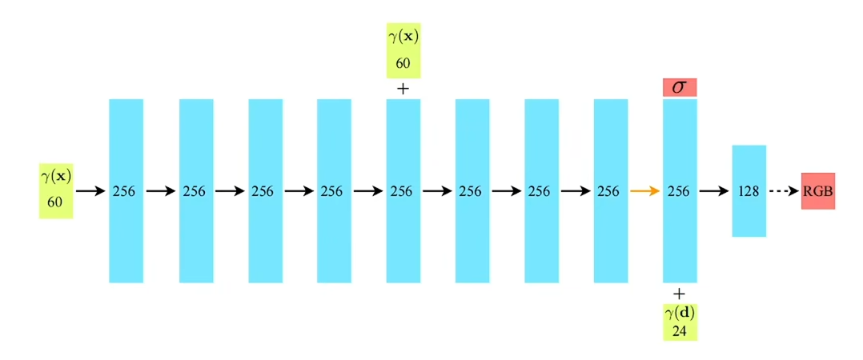
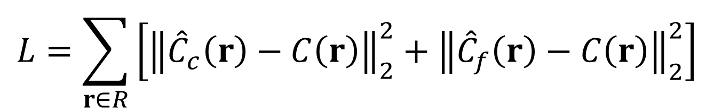
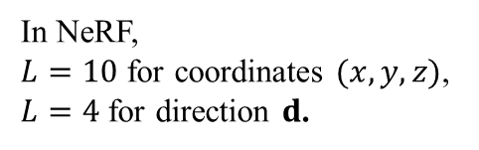
Implementation
$$L=\sum_{r∈R}{\left[{\left\|{\hat{C}}_{c}\left(r\right)−C\left(r\right)\right\|}_{2}^{2}+{\left\|{\hat{C}}_{f}\left(r\right)−C\left(r\right)\right\|}_{2}^{2}\right]}$$
In NeRF,
$L=10$ for coordinates $(x,y,z)$,
$L=4$ for direction $d$.
Notes:
NeRF最终优化的loss是图像上每个像素点位的两项均方误差MSE，这里把粗网络的误差也放进去优化是为了让其在迭代过程中也变得更好，能为细网络的采样提供更大的帮助。
NeRF所用的是一个8+1层MLP结构，如图，可以更直观的看到，如果不进行位置编码，其输入的size只有3，很难学习到复杂的特征，而位置编码提供了特征增强的效果。
63和27是60和24个值加上原始的3个值，283=256+27
在第五层使用了跳跃连接，类似于resnet的残差，直接将原始值加进来，防止梯度消失，加快收敛。
最终的输出就是RGBA一共4个值。

Slide 15

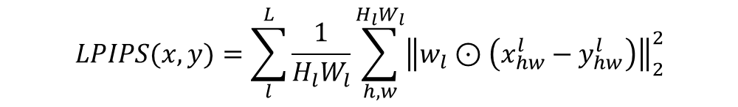

Quality Assessment Metrics
PSNR↑ （Peak Signal to Noise Ratio）
$$PSNR\left(I\right)=10⋅\log_{10} (\frac{MAX{\left(I\right)}^{2}}{MSE\left(I\right)})$$
SSIM↑（Structural Similarity Index Measure）
$$SSIM\left(x,y\right)=\frac{(2μ_{x}μ_{y}+C_{1})(2σ_{xy}+C_{2})}{(μ_{x}^{2}+μ_{y}^{2}+C_{1})(σ_{x}^{2}+σ_{y}^{2}+C_{2})}$$
$$C_{i}={\left(K_{i}L\right)}^{2}$$
LPIPS↓（Learned Perceptual Image Patch Similarity）
$$LPIPS(x,y)=\sum_{l}^{L}{\frac{1}{H_{l}W_{l}}}\sum_{h,w}^{H_{l}W_{l}}{{\left\|w_{l}⊙\left(x_{hw}^{l}−y_{hw}^{l}\right)\right\|}_{2}^{2}}$$
Notes:
PSNR是峰值信噪比，其中，MAX(I) 表示图像中最大像素可能值（8位整型则是255），MSE(I) 是所有颜色通道上的像素均方误差。
SSIM是结构相似度，对比了两张图片的亮度、对比度，其中，Ci​=(Ki​L)2，L 代表像素变化范围（8位整型是255），K1​=0.01，K2​=0.03；局部统计量 μ，σ 是在 11×11 圆形对称高斯加权窗口内计算得到，权重 wi​ 的标准差为1.5，归一化到1。
LPIPS是学习感知图像相似度，数值越小，相似度越高，其中，xhwl​和 yhwl当像素宽度为 w，像素高度为 h 时在第 l 层的参考和评估图像特征；Hl​ 和 Wl​ 在 l 层的特征图高度和宽度。

Slide 16
Limitations
Both training and inferencing are slow.
Only work on static scene.
Bad treating with light for certain materials and scene.
Each trained model could only represent one single scene, without the ability of generalization.

